Slide 1

苏教版三年级语文下册第七单元
槐乡五月

Slide 2

学习目标
1.学会生字，理解由生字组成的词语；能写出和“白茫茫”等词语结构相似的词语。
2.能正确、流利、有感情地朗读课文，背诵课文；感受槐乡五月的美丽景色，以及槐乡孩子勤劳能干、热情好客、淳朴可爱的特点。

Slide 3

瑞雪 玉雕的圆球
醇香 风打的旋儿
熏醉 衣襟 俊俏

Slide 4
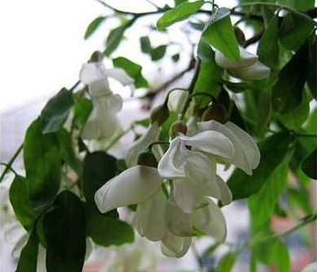
五月，是槐花飘香的季节，
是槐乡孩子的季节。

Slide 5
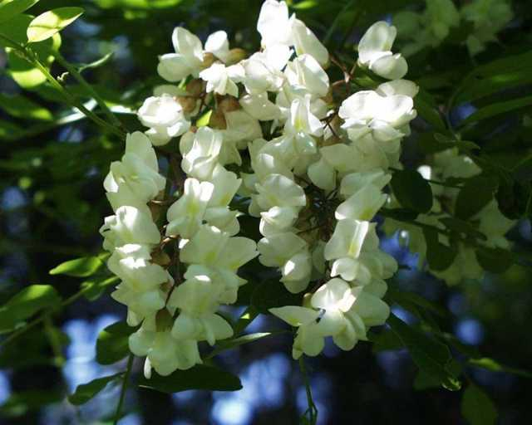

Slide 6
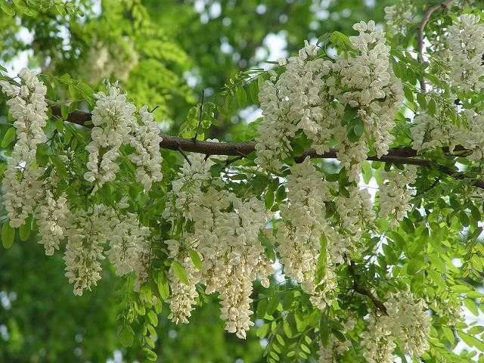

Slide 7
槐乡的山山洼洼，坡坡岗岗，似瑞雪初降，一片白茫茫。

Slide 8
有的槐花抱在一起,远看像玉雕的圆球; 有的槐花一条一条的挂满枝头,近看如维吾尔族姑娘披散在肩头上的小辫儿.

Slide 9
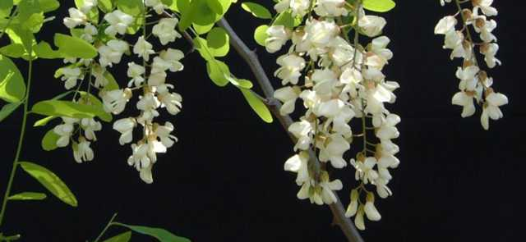

“嗡嗡嗡……” 小蜜蜂飞来了，采走了香的粉，酿出了甜的蜜。
“啪啪啪……”
孩子们跑来了，
篮儿挎走白生生的槐花，
心里装着喜盈盈的满足。

Slide 10
清香 醇香 浓香

Slide 11
中午，桌上就摆出了香喷喷的槐花饭，清香、醇香、浓香……这时候，连风打的旋儿都香气扑鼻，整个槐乡都浸在香海中了。

Slide 12

槐乡的小姑娘变得更俊俏了，她们的衣襟上别着槐花，发辫上戴着槐花，她们飘到哪里，哪里就会有一阵清香。
小小子呢，衣裤的口袋里装的是槐花，手上拿的还是槐花。他们大大咧咧的，不时朝嘴里塞上一把，甜丝丝、香喷喷的，可真有口福呢。

Slide 13

愿五月槐花的芳香，
永远萦绕在我们身边；
愿五月槐乡孩子的快乐
永远陪伴我们一同成长！

Slide 14
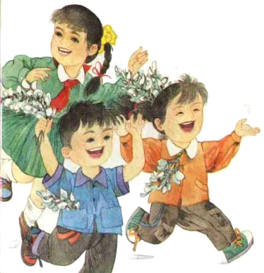
五月是（ ）的季节，在这个季节里，槐乡的孩子采（ ），吃（ ），把（ ）和（ ）送给客人，与客人分享（ ）的特产，用（ ）装扮自己，甚至把（ ）当零食，边走边吃，五月的槐花带给他们（ ）。
槐花盛开
槐花
槐花饭
槐花干
槐花蜜
槐乡
槐花
槐花
无穷的乐趣

Slide 15
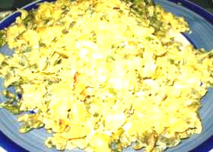
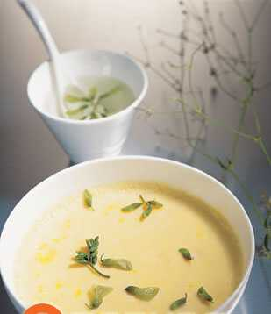
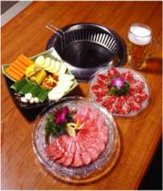
槐花美食套餐

Slide 16
作业
1.创意设计槐花节。
2.练习背诵课文。
3.摘抄文中你最喜欢的三个句子。

Slide 17

再见

